Slide 1



Факултет за информатички и комуникациски технологии
УНИВЕРЗИТЕТ „СВ.КЛИМЕНТ ОХРИДСКИ“
- Битола
Ментор:
Кристина Размоска
Ментор:
доц. д-р Елена Влаху
Ѓоргиевска.
Работна група:
Златко Петковски
Христина Тренчевска

Slide 2

Проектот беше раководен од страна на ИТ компанијата „Про група“ доо од Битола, замислена е како конгломерат од знаење, луѓе и партнери која како „фабрика на идеи“ ќе реализира решенија за секојдневните проблеми со кои се среќаваме Ментор: Кристина Размоска, систем инжинер при компанијата Наслов на проектот: „Автоматизација на процеси во оддел за маркетинг“

Slide 3
Автоматизација на процеси во оддел за маркетинг-фази во моделирање на апликацијата
Идеја: да се направи решение кое ќе комбинира база на податоци, дизајн на апликација, дизајн на документи, користење на стандардни апликации за обработка на текст и податоци и креирање извештаи за активности
Визија: решението да биде креирано во форма add-on апликација што ќе може да се имплементира во постоечки апликации

Slide 4
Автоматизација на процеси во оддел за маркетинг-фази во моделирање на апликацијата
Почетни информации: Раководителот на маркетинг одделот има „желба“ да знае кој вработен на кој корисник каква понуда му пратил, кој бил одговорот на таа понуда, а при тоа да се користи стандардна форма (образец) на понуда. Убаво би било ова да се прошири и на други видови документи: договори, дописи и слично.

Slide 5
Автоматизација на процеси во оддел за маркетинг-фази во моделирање на апликацијата
Истражување на пазарот: Да се направи пребарување на Интернет дали постои нешто слично:
ако да: кои се неговите можности, услови за користење, начин на примена и лиценцирање, цена...
ако не: дали постои некаков интерес за слично решение?
Да се направи анализа / претпостави кој би бил интересот на локалниот пазар за вакво решение; која би била целната група на која би го понудиле решението?

Slide 6
Автоматизација на процеси во оддел за маркетинг-фази во моделирање на апликацијата
Brainstorming сесија: секој учесник да подготви свое видување на проектот (како мисли дека некои работи треба да се направат) и предлог во кој дел од тие активности би можел да работи
Процес на дијагностика: учесниците во проектот треба да подготват прашања кои би му ги поставиле на „раководителот на одделот за маркетинг“ – ќе направиме симулација на реален процес

Slide 7
Автоматизација на процеси во оддел за маркетинг-фази во моделирање на апликацијата
Придобивките од ова решение би биле:
Намалување на потенцијалните проблеми кои клиентите може да ги имаат поради ненавремена (или погрешно) направена активност
Намалување на потенцијалната обврска (или одговорност) на вработените поради доцнење или неизвршување на одредена активност
Воведување нов квалитет во услугата, нови услуги и сервиси
Привлекување нови корисници
Создавање услови за соработка со клиентите на повисоко ниво со користење на ИТ технологија

Slide 8
Што требаше да направиме?
База на податоци за клиентите
Стандардизирани типови на документи
понуди
договори
дописи
....
Интеграција на базата со документите

Slide 9
Што требаше да направиме?
Креирање на понуди на брз и едноставен начин на претходно изготвен темплејт
Евиденција на издадени документи (архивско работење)
Следење на издадени документи (рокови и обврски)
Извештаи
за издадени документи
за работи во тек (предупредувања)
за завршени работи
....

Slide 10
Користени технологии:
Visual Studio Express 2013
Sql Server Management 2014
Misrosoft Office Word 2013
GitHub

Slide 11
Што научивме ? - (!МНОГУ ВАЖНО)
** Пред се – како треба да се одвиваат дел од работите во внатрешноста на една компанија
** Истражување на потребите на клиентот и неговите желби
** Почетна подготовка за проектот по претходно донесените заклучоци за потребите на клиентот и започнување со пишување на документација за проектот и работен план
** Работење на проект по претходно изготвен план (со тоа е завршено целото планирање, останува уште да се изработи планираното)
** Тимска работа

Slide 12
Што научивме ?
Ги проширивме нашите знаења околу делот на креирање на десктоп апликација
Ги подобривме вештините во C#
Ги подобривме вештините во креирање на бази на податоци (SQL)
Работа со темплејти изработени во Microsoft Office Word и нивно поврзување со C# апликација
Накратко за архивските броеви и потребата од нив
Синхронизирано работење со користење на GitHub

Slide 13
Презентирање на апликацијата

Slide 14
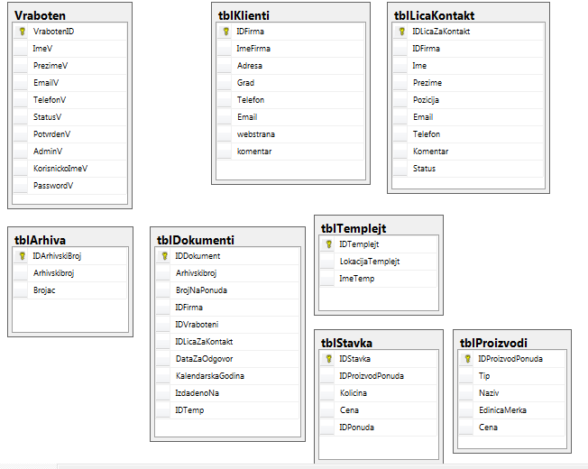
База на податоци

Slide 15
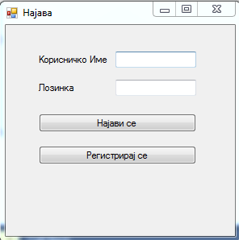
Најава

Slide 16
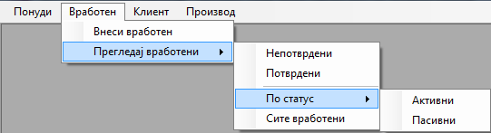
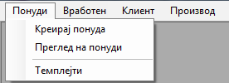
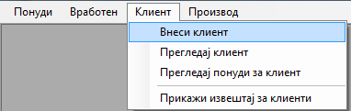

Мени

Slide 17
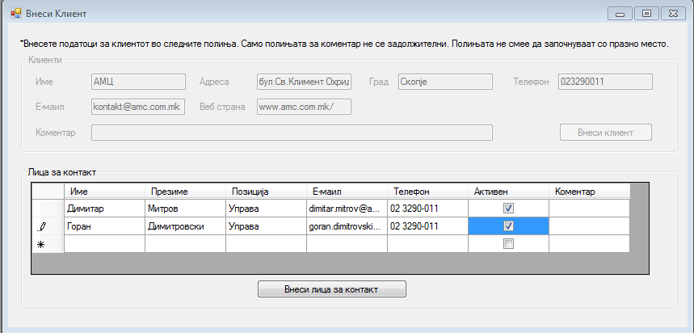
Приказ на некои од прозорците

Slide 18
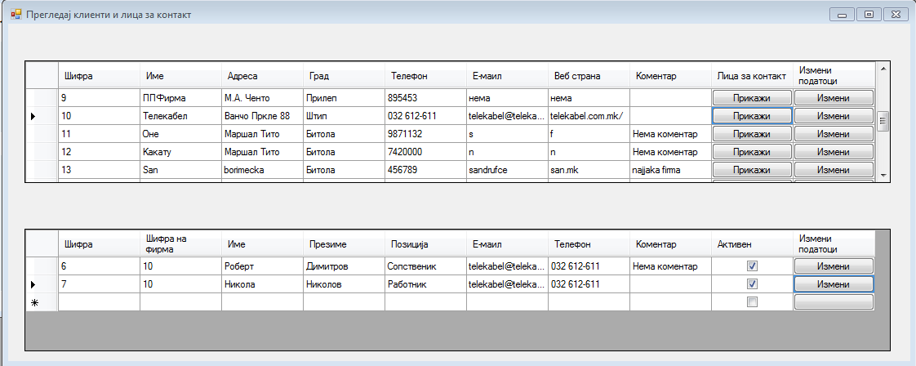
Приказ на некои од прозорците

Slide 19
Пример за креирање на нова понуда

Slide 20
Заштеда на меморија
При креирање на секоја нова понуда се користи веќе постоечки урнек, а податоците се зачувуваат само во базата на податоци
Доколку е потребен преглед на некоја понуда изготвена од претходно, податоците се земаат од базата на податоци и таа всушност повторно се креира
Заклучок – колку понуди и да се изработени, на диск се зафаќа меморија само за еден документ

Slide 21
Време во кое беше работена апликацијата
Почеток на проектот – 03.03.2015
Фаза на дијагностика
Утврдување на фактичката состојба
Анализа на моменталната состојба
Прелиминарен предлог на промени
Изработка на решението
Тестирање и мерење на ефикасноста
Презентација на проектот пред другите групи (05.06.2015)

Slide 22
Недостатоци поради недостаток на време и други дополнителни активности
Не е променет дизајнот (иако тоа беше замислено во нашиот план), туку се користени стандардните форми зададени од C#
Некои од формите не се доизработени (конкретно формите за издавање на извештаи и проверка на претходно изготвените понуди)

Slide 23

Прашања од слушателите?
Ви Благодариме на вниманието

